Slide 1
มาตรฐานการศึกษา คำอธิบาย และ ระดับคุณภาพ ระดับปฐมวัย และระดับการศึกษาขั้นพื้นฐาน
สยาม ปิยะนราธร ศึกษานิเทศก์ สพป.กทม.

Slide 3
ตาม พรบ.กศ.
ตาม กฎกระทรวงการประกันคุณภาพ 2561

Slide 4
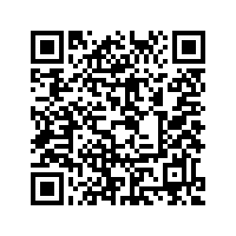

Slide 6
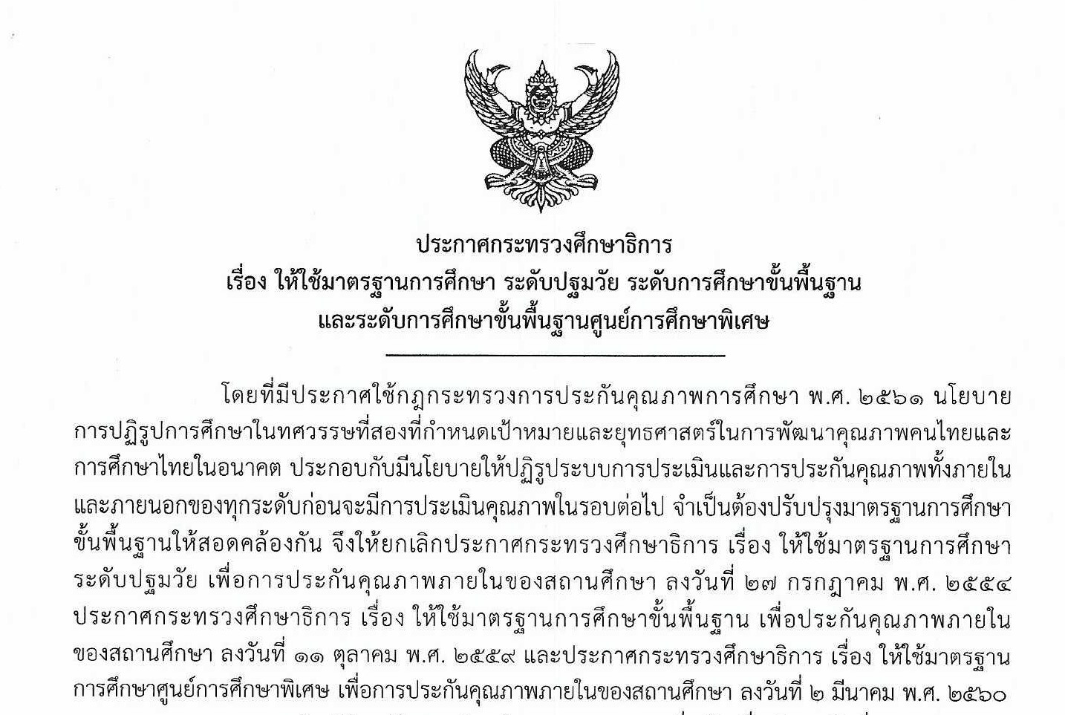

Slide 8
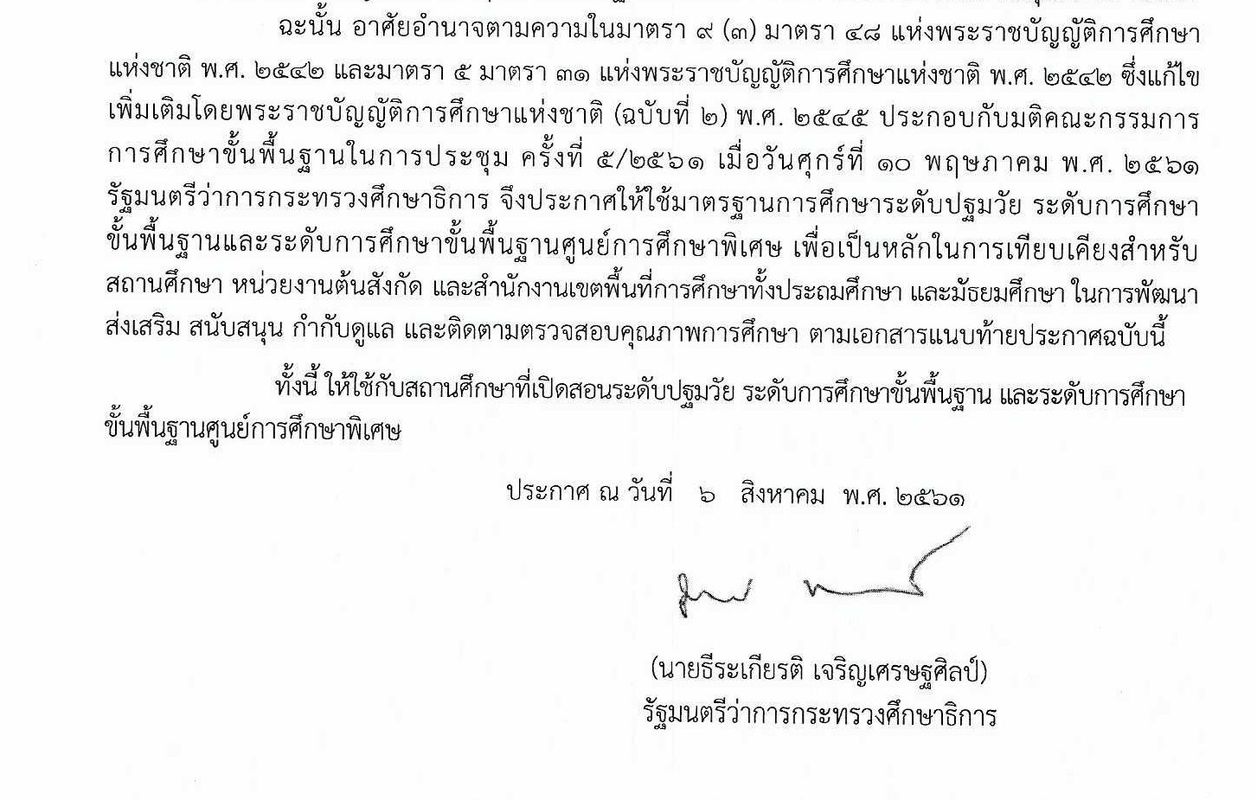

Slide 9
ความหมายมาตรฐานการศึกษา
หมายถึง ข้อกำหนดเกี่ยวกับคุณลักษณะที่พึงประสงค์และมาตรฐานที่ต้องการให้เกิดขึ้นในสถานศึกษาทุกแห่ง และเพื่อใช้เป็นหลักในการเทียบเคียงสำหรับการส่งเสริม และกำกับดูแล การตรวจสอบ การประเมินผล และการประกันคุณภาพทางการศึกษาhttps://www.eg.mahidol.ac.th/qa/index.php?option=com_content&view=article&id=70

Slide 10
ประกาศ ณ วันที่ ๖ สิงหาคม ๒๕๖๑

Slide 11
๑.คุณภาพของเด็ก
๓.การจัดประสบการณ์ที่เน้นเด็กเป็นสำคัญ

Slide 13
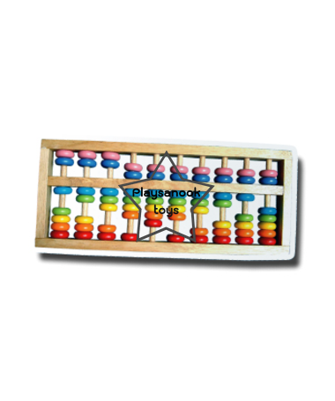
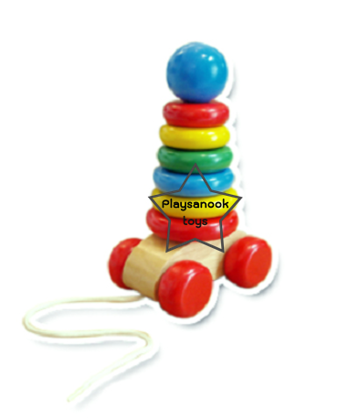

Slide 14
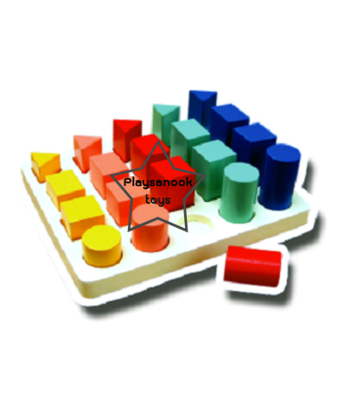
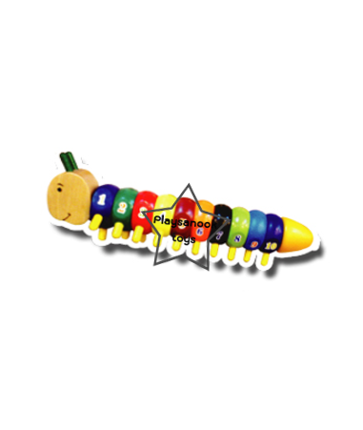
การจัดประสบการณ์ที่เน้นเด็กเป็นสำคัญ

Slide 15
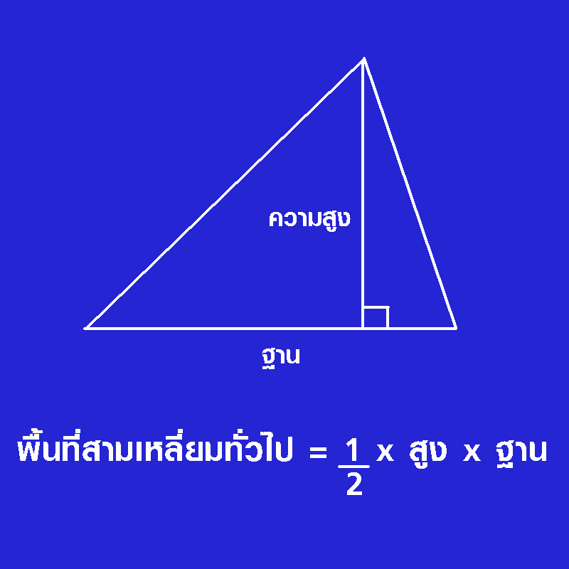

Slide 19
กิจกรรม
ให้สมาชิกในกลุ่มช่วยกันทำกิจกรรมต่อไปนี้
1. เลือกมาตรฐานการศึกษา 1 มาตรฐาน เลือกรายละเอียดพร้อมคำอธิบายของรายละเอียดของมาตรฐานนั้น
1 รายละเอียด ดังนี้
1.1 มาตรฐานที่ ...................................................................................................................
1.2 รายละเอียดที่ ................................................................................................................
1.3 คำอธิบายของรายละเอียด…………………………………………………………………………………..
2. วิเคราะห์รายละเอียดเพื่อกำหนดประเด็นพิจารณา (กำหนดเป็นข้อๆ) ...........................................................................................................................................................

Slide 20
จุดเน้นมาตรฐานการศึกษา
๑.มาตรฐานการศึกษา ระดับ.....
๒.รายละเอียดแต่ละมาตรฐาน ประเด็น เรื่อง มาตรฐานย่อย ตัวบ่งชี้ ตัวชี้วัด รายละเอียด ข้อกำหนดคุณภาพ ฯลฯ
๓. คำอธิบาย

Slide 21
ตัวอย่างคำอธิบาย
มาตรฐานที่ ๑ คุณภาพของเด็ก
ผลพัฒนาการเด็กในด้านร่างกาย อารมณ์ จิตใจ สังคม และสติปัญญา
๑.๑ มีพัฒนาการด้านร่างกาย แข็งแรง มีสุขนิสัยที่ดี และดูแลความปลอดภัยของตนเองได้
เด็กมีน้ำหนัก ส่วนสูงตามเกณฑ์มาตรฐาน เคลื่อนไหวร่างกายคล่องแคล่ว ทรงตัวได้ดี ใช้มือและตาประสานสัมพันธ์ได้ดี ดูแลรักษาสุขภาพอนามัยส่วนตนและปฏิบัติจนเป็นนิสัย ปฏิบัติตนตามข้อตกลงเกี่ยวกับความปลอดภัย หลีกเลี่ยงสภาวะที่เสี่ยงต่อโรค สิ่งเสพติด และระวังภัยจากบุคคล สิ่งแวดล้อม และสถานการณ์ที่เสี่ยงอันตราย

Slide 22
ตัวอย่างคำอธิบาย
๑.๒ มีพัฒนาการด้านอารมณ์ จิตใจ ควบคุมและแสดงออกทางอารมณ์ได้
เด็กร่าเริงแจ่มใส แสดงอารมณ์ความรู้สึกได้เหมาะสม รู้จักยับยั้งชั่งใจ อดทนในการรอคอย ยอมรับและพอใจในความสามารถ และผลงานของตนเองและผู้อื่น มีจิตสำนึกและค่านิยมที่ดี มีความมั่นใจ กล้าพูด กล้าแสดงออก ช่วยเหลือแบ่งปัน เคารพสิทธิ รู้หน้าที่รับผิดชอบ อดทนอดกลั้น ซื่อสัตย์สุจริต มีคุณธรรม จริยธรรมตามที่สถานศึกษากำหนด ชื่นชมและมีความสุขกับศิลปะ ดนตรี และการเคลื่อนไหว

Slide 23
ตัวอย่างคำอธิบาย
๑.๓ มีพัฒนาการด้านสังคม ช่วยเหลือตนเอง และเป็นสมาชิกที่ดีของสังคม
เด็กช่วยเหลือตนเองในการปฏิบัติกิจวัตรประจำวัน มีวินัยในตนเอง ประหยัดและพอเพียง มีส่วนร่วมดูแลรักษาสิ่งแวดล้อมในและนอกห้องเรียน มีมารยาทตามวัฒนธรรมไทย เช่น การไหว้ การยิ้ม ทักทาย และมีสัมมาคารวะกับผู้ใหญ่ เป็นต้น ยอมรับหรือเคารพความแตกต่างระหว่างบุคคล เช่น ความคิด พฤติกรรม พื้นฐานครอบครัว เชื้อชาติ ศาสนา วัฒนธรรม เป็นต้น เล่นและทำงานร่วมกับผู้อื่นได้ แก้ไขข้อขัดแย้ง โดยปราศจากการใช้ความรุนแรง

Slide 24
ตัวอย่างคำอธิบาย
๑.๔ มีพัฒนาการด้านสติปัญญา สื่อสารได้ มีทักษะการคิดพื้นฐาน และแสวงหาความรู้ได้
เด็กสนทนาโต้ตอบและเล่าเรื่องให้ผู้อื่นเข้าใจ ตั้งคำถามในสิ่งที่ตนเองสนใจหรือสงสัย และพยายามค้นหาคำตอบ อ่านนิทาน และเล่าเรื่องที่ตนเองอ่านได้เหมาะสมกับวัย มีความสามารถในการคิดรวบยอด การคิดเชิงเหตุผลทางคณิตศาสตร์และวิทยาศาสตร์ การคิดแก้ปัญหาและสามารถตัดสินใจในเรื่องง่าย ๆ ได้ สร้างสรรค์ผลงานตามความคิดและจินตนาการ เช่น งานศิลปะ การเคลื่อนไหวท่าทาง การเล่นอิสระ เป็นต้น และใช้สื่อเทคโนโลยี เช่น แว่นขยาย แม่เหล็ก กล้องดิจิตอล เป็นต้น เป็นเครื่องมือในการเรียนรู้และแสวงหาความรู้ได้

Slide 25
ระดับคุณภาพ | ประเด็นพิจารณา
กำลังพัฒนา | ◆ มีพัฒนาการด้านร่างกาย อารมณ์ จิตใจ สังคมและสติปัญญา ยังไม่บรรลุตามเป้าหมายที่สถานศึกษากำหนด
ปานกลาง | ◆ มีพัฒนาการด้านร่างกาย อารมณ์ จิตใจ สังคมและสติปัญญา ยังไม่บรรลุตามเป้าหมายที่สถานศึกษากำหนด ◆ มีการจัดประสบการณ์การเรียนรู้ตามหลักสูตรและมีแผนงาน/ โครงการ/กิจกรรมเสริมในการพัฒนาเด็กที่ยังไม่บรรลุตาม เป้าหมายที่สถานศึกษากำหนด
ดี | ◆ มีพัฒนาการด้านร่างกาย อารมณ์ จิตใจ สังคม และสติปัญญา บรรลุตามเป้าหมายที่สถานศึกษากำหนด
ดีเลิศ | ◆ มีพัฒนาการด้านร่างกายอารมณ์ จิตใจ สังคม และสติปัญญา บรรลุตามเป้าหมายที่สถานศึกษากำหนด ◆ มีการจัดประสบการณ์การเรียนรู้ตามหลักสูตรและมีแผนงาน/ โครงการ/กิจกรรมเสริมในการพัฒนาเด็กอย่างเป็นระบบ และต่อเนื่อง
ยอดเยี่ยม | ◆ มีพัฒนาการด้านร่างกาย อารมณ์ จิตใจ สังคมและสติปัญญา บรรลุตามเป้าหมายที่สถานศึกษากำหนด ◆ มีความพร้อมในการศึกษาระดับประถมศึกษา ◆ มีการจัดประสบการณ์การเรียนรู้ตามหลักสูตรและมีแผนงาน/ โครงการ/กิจกรรมเสริมในการพัฒนาเด็กอย่างเป็นระบบ และต่อเนื่อง ◆มีส่วนร่วมของพ่อแม่ ครอบครัว ชุมชน และทุกฝ่ายที่เกี่ยวข้องในการส่งเสริมพัฒนาการของเด็ก

Slide 26
ตย. ระดับคุณภาพสถานศึกษา
๑.จำนวนผู้เรียนร้อยละ ๘๐ ขึ้นไป มีผลสัมฤทธิ์ทางการเรียนเฉลี่ยตามเกณฑ์ที่สถานศึกษากำหนด(๐-๕๐ ๕๐-๕๙ ๖๐-๖๙ ๗๐-๗๙ ๘๐ขึ้นไป)
๒.จำนวนผู้เรียนร้อยละ ๘๐ ขึ้นไป มีผลการประเมินการอ่าน คิดวิเคราะห์และเขียนเป็นไปตามเกณฑ์ที่สถานศึกษากำหนด(๐-๕๐ ๕๐-๕๙ ๖๐-๖๙ ๗๐-๗๙ ๘๐ขึ้นไป)
๓.จำนวนผู้เรียนต่ำกว่าร้อยละ ๒๐ ได้ผลการทดสอบรวมเฉลี่ยระดับชาติสูงกว่าเกณฑ์ที่สถานศึกษากำหนด (๐-๑๙ ๒๐-๒๙ ๓๐-๓๙ ๔๐-๔๙ ๕๐ขึ้นไป)
๔.จำนวนผู้เรียนร้อยละ ๕๐ ขึ้นไป มีผลการทดสอบระดับชาติโดยรวมสูงกว่าค่าเฉลี่ยระดับประเทศ (๐-๒๙ ๓๐-๓๙ ๔๐-๔๙ ๕๐ขึ้นไป)
๕.จำนวนครูร้อยละ ๙๐ ขึ้นไป มีการบริหารจัดการผู้เรียนเชิงบวก (๐-๕๙ ๖๐-๖๙ ๗๐-๗๙ ๘๐-๘๙ ๙๐-๑๐๐)

Slide 27
ขอให้โชคดี

